Slide 1


114年臺中市役男徵兵處理
校園宣導活動
臺中市政府民政局兵員徵集科
114年10月

Slide 2
徵兵處理4大流程
1.
兵籍
調查
2.
徵兵
檢查
3.
抽籤
4.
徵集
入營
身家調查
兵役體檢

Slide 3

1.兵籍調查
什麼是兵籍調查？
年滿19歲之中華民國男子即為役齡男子(役男)，不論是否在學、出境國外就學或就讀軍警學校，都要申辦兵籍調查。
目的：建立役男基本資料，透過兵籍調查請役男申報役男本人和其家屬相關資料、聯絡方式、役男就學或升學意願情形、民間專長等資訊，以作為後續辦理各項役男徵兵處理程序的參考依據。

Slide 4
1.兵籍調查
何時會被通知要辦理兵籍調查？
每年的10月會辦理下一年度及齡役男(19歲)的兵籍調查
→即於役男役齡達18歲的那一年10月至11月辦理
例如：民國114年10月將進行民國115年及齡役男的兵籍調查，而每年度及齡男子的出生年次計算方式為國曆年度減去19，115-19=96，故114年10月時民國96年次出生之役男將會被通知(由戶籍地區公所送發兵籍調查通知書)
辦理兵籍調查申辦作業。
Notes:
兵籍調查辦理時間為役男役齡達18歲的那一年10月至11月

Slide 5
1.兵籍調查
收到兵籍調查通知後應該如何申報？
目前兵籍調查主要採線上申報的方式(役男在國外亦可線上申報)，役男可於兵籍調查線上系統開放區間(每年10月至11月)至該系統填報，即可完成兵籍調查申辦。
倘線上申報有困難者，也可至戶籍地區公所臨櫃辦理。

Slide 6
1.兵籍調查
兵籍調查時填報的就學或升學意願情形會影響我後續的徵兵程序嗎？
假如於兵籍調查時填報畢業後不再升學，戶籍地區公所將於役男畢業後即安排役男進行體檢。
如果於兵籍調查時填報畢業後準備繼續升學，在役男20歲之年的11月15日前，區公所都暫時不會安排役男參加體檢。
若超過上述期限，役男都還未有核定在學緩徵的紀錄，區公所便會開始安排役男參加體檢。

Slide 7

2.徵兵檢查 (兵役體檢)
徵兵檢查目的？
檢定役男身體健康狀況，以判定役男體位。
檢查對象？
應屆在學緩徵原因消滅役男。
在學期間接受分階段軍事訓練役男。
當年次未在學或無繼續升學意願役男。

Slide 8
2.徵兵檢查 (兵役體檢)
徵兵檢查流程
1.
兵檢
通知
2.
體格
檢查
3.
(專科檢查)
4.
體位
判等
※臺中市役男在收到徵兵檢查通知書後體檢日5日前，請至「臺中市徵兵處理進度流程查詢系統」上傳役男數位相片，以加速體檢現場報到時間。

Slide 9
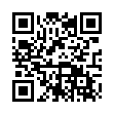
2.徵兵檢查 (兵役體檢)
體位區分
常備役體位
替代役體位
免役體位
 體位未定
因手術或受傷等原因，尚須接受治療，判定「體位未定」者，依體位區分標準第5條規定，應於屆滿6個月或1年後再複檢1次，始予判定體位。
臺中新兵樂
http://mms.taichung.gov.tw/#First_page

Slide 10
體格檢查
※ 辦理時間是在大專應屆畢業之年的前8個月(即大四上學期10月左右)開始排檢，但未在學或無升學意願的19歲徵兵及齡役男，則是在完成兵籍調查申報登記之後，即接續通知辦理體檢。
※ 臺中市辦理徵兵檢查的醫院為衛生福利部臺中醫院、豐原醫院及國軍臺中總醫院。

Slide 11
役男申請複檢
1.
體位判定
2.
準備診斷證明書向公所申請複檢
3.
安排複檢
原則上於臺中榮總
※備註：確定之體位結果，請逕洽詢戶籍地縣(市)政府或鄉(鎮、市、區)公所

Slide 12
役男體檢其他注意事項
Q1：當天體檢是否須空腹？
Ans：
否，檢查當日請務必用畢早餐或午餐後受檢，以免發生身體不適情形。
Q2：我從外地來臺中念書，可以在這裡體檢嗎？
Ans：
可以，請至內政部役政司「役男跨縣市申請代辦體檢線上預約系統」，當天務必攜帶徵兵檢查通知書正本、最近3個月內1吋彩色照片、身分證正本，於預約時間內至預約醫院進行相關檢查，並請役男申請後主動跟公所聯繫已申請異地代檢。

Slide 13

３.抽籤
抽籤目的？
83年次以後出生的役男經徵兵檢查判定『常備役體位』應辦理抽籤，決定役男服役軍種、主要兵科和入營順序。
應備文件？
持抽籤通知書與本人身分證及印章，依照通知書規定時間、地點親自到場抽籤， 逾時則由抽籤場次主持人代抽。

Slide 14
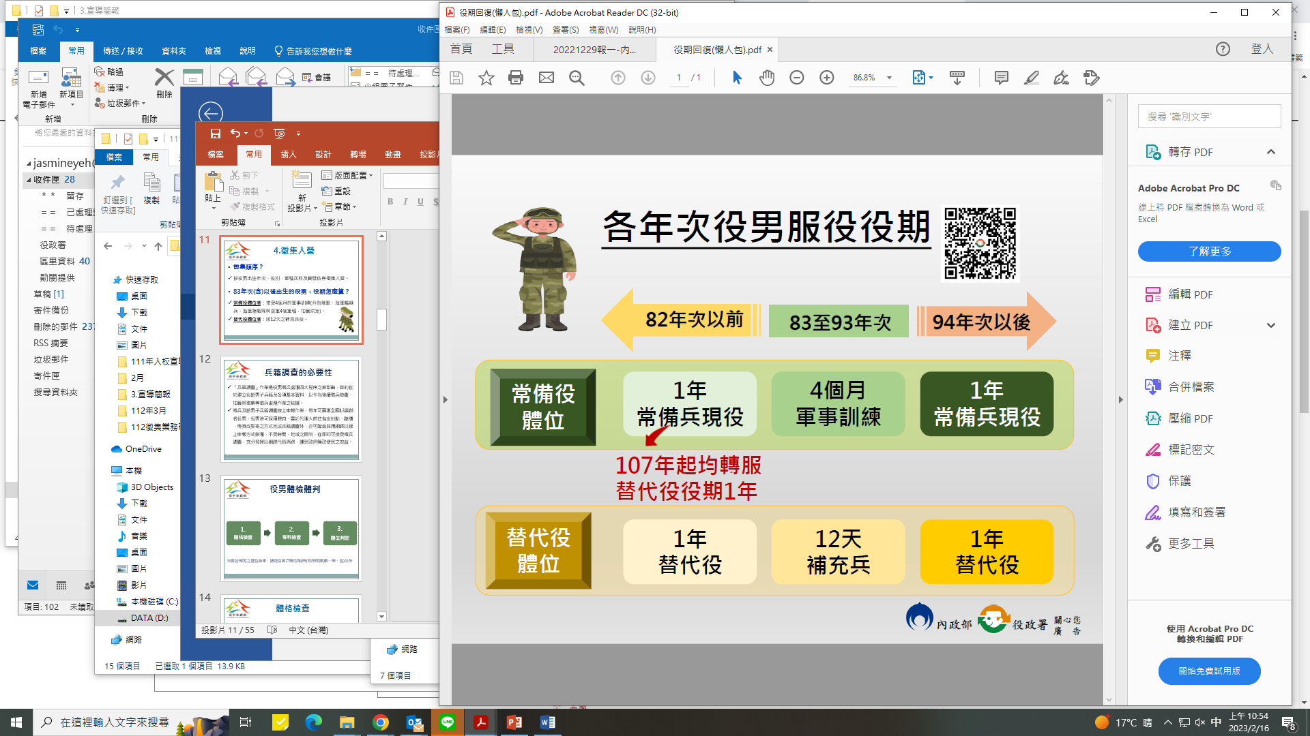

4.徵集入營
徵集順序？
按役男出生年次、役別、軍種兵科及籤號依序徵集入營。
要怎麼知道我的役期？
常備役
體位
替代役
體位

Slide 15
兵役相關申請須知
入營時程－優先及延緩入營
分階段軍事訓練
延期徵集入營

Slide 16
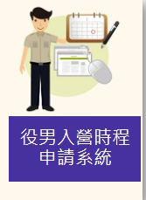
畢業（或待徵）役男入營時程
－優先／延緩入營申請
申請方式？
役男應於開放申請期限內(每年5月中旬起)登入內政部役政司網站(https://www.dca.moi.gov.tw/)首頁主題單元項下「役男入營時程申請系統」線上提出申請。
依需求區分為3個入營服役時段，供役男按個人規劃選擇：
  優先入營
  未申請優先或延緩入營
  延緩入營
Notes:
113年預定申請時間（暫定受理83-93年次役男）
優先入營：113.05.10-113.06.11
延緩入營：113.07.01-113.12.31

Slide 17

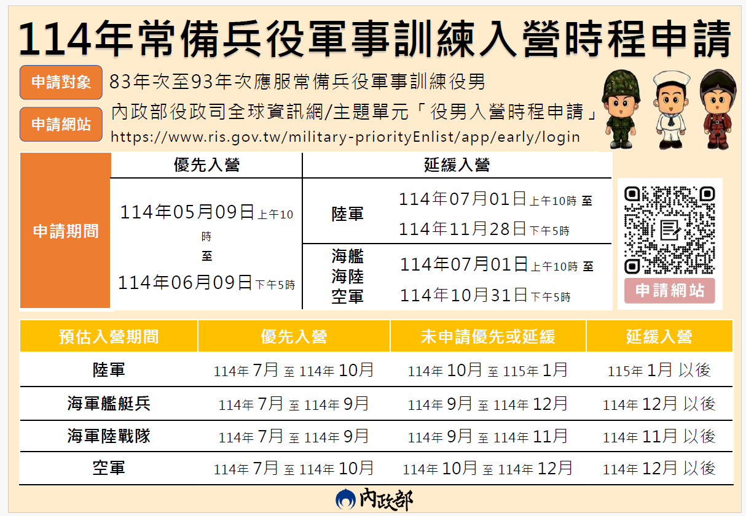
畢業（或待徵）役男入營時程
－優先／延緩入營申請
Notes:
1. 未申請者，待「優先入營」役男徵集完畢後，即接續徵集
2. 已列入徵集對象者不得放棄
3. 完成放棄作業後，不得再申請優先/延緩入營

Slide 18
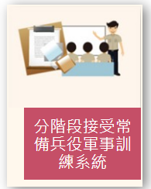
役男在學期間申請分階段軍事訓練
申請對象及條件：
83-93年次出生之就讀國內外(含香港、澳門或大陸地區)專科以上學校在學役男(不含高中、高職)，可連續二年暑假分階段接受常備兵役軍事訓練者，皆可提出申請。

Slide 19
役男在學期間申請分階段軍事訓練
申請時間及方式：
每年約10月中旬至11月中旬，於內政部役政司網站首頁「分階段接受常備兵役軍事訓練系統」進行線上申請作業。
申請人數超過各梯次訓練員額時，內政部役政司將進行公開抽籤，並於當日下午3時後陸續發送E-mail，通知役男各梯次中籤號碼。
入營時間：依國防部規劃排定之梯次入營(第2年入營梯次對應第1年，不得更換)。徵集令將分別載明第1年及第2年指定之入營時間及地點。

Slide 20
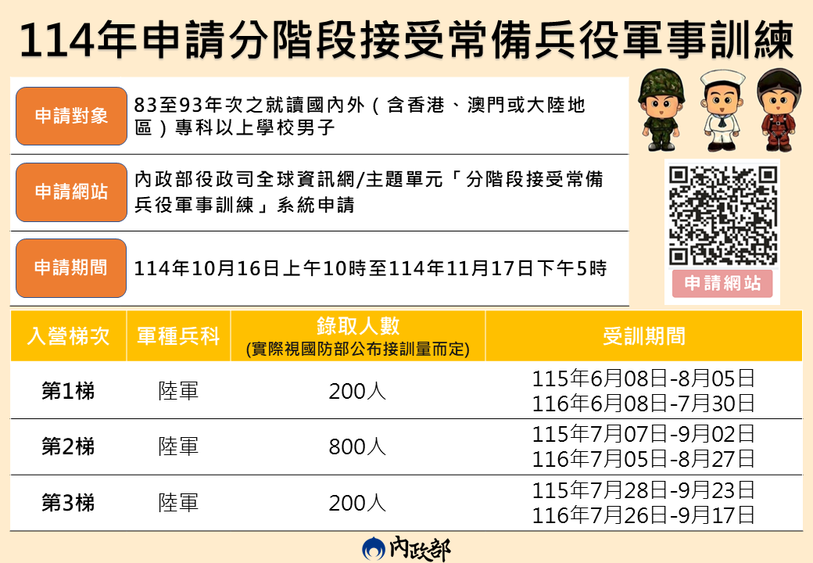
役男在學期間申請分階段軍事訓練

Slide 21
延期徵集入營
應具備條件：
役男接到徵集令後，符合徵兵規則第29條附件「應徵役男延期徵集事故表」無法入營之原因，可檢附相關證明文件向戶籍地區公所申請延期徵集入營。

Slide 22
臺中市兵役資訊相關網站
臺中新兵樂
臺中市徵兵處理進度流程查詢系統
臺中安心樂
Notes:
戶役政管家APP於114年1月1日起停止服務

Slide 23
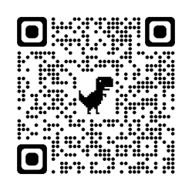

臺中新兵樂
http://mms.taichung.gov.tw/#First_page
介紹兵役體檢流程、兵役體位判定標準、相關體檢項目。
提供試算程式，供役男先行試算自己的體位。

Slide 24
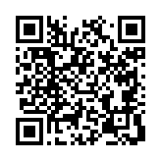
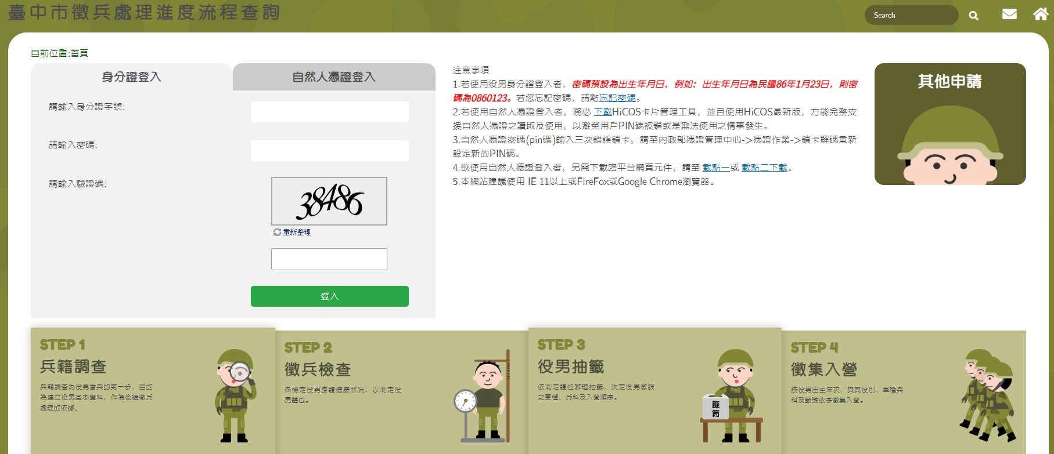
臺中市徵兵處理流程進度查詢系統
https://military.taichung.gov.tw/taw/web/default.aspx
讓役男能隨時掌握徵兵處理4大流程及目前進度，並提供
兵役相關法令及Q&A查詢。

Slide 25
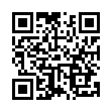
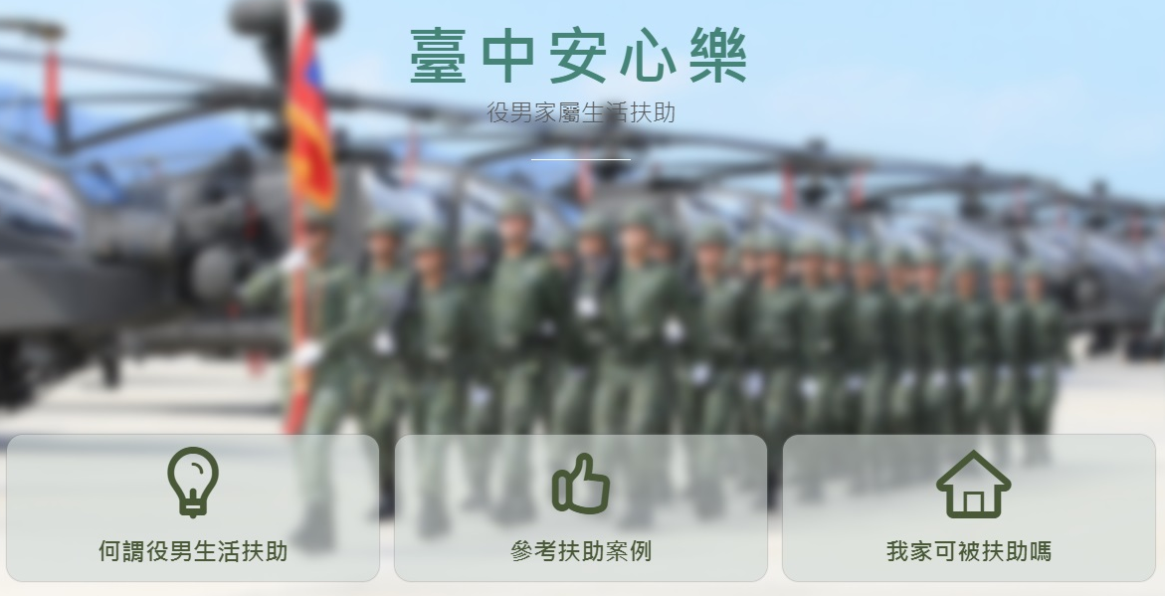
臺中市安心樂
https://milicare.taichung.gov.tw/
役男接到徵集令入伍前，如家庭經濟拮据，可利用本
系統進行家況經濟試算，符合規定者可申請役男家庭生活扶助。

Slide 26
短期出境、出境就學及推薦出境交換進修
申請核准
幾歲開始出國需要申請? (以114年為例)
年齡 | 年次 | 說明
15 | 99 | 男子出境不須經過核准
16、17、18 | 98、97、96 | 為接近役齡男子出境不須核准
19-36歲 | 95-78 | 1.短期觀光出境申請核准 2.推薦出境交換進修申請核准 3.教育部推薦出境 4.出境就學申請核准
法令依據:
依役男出境處理辦法第2條規定，役男自19歲到36歲役齡內，如尚未履行兵役義務欲出國者，都要先依役男出境處理辦法規定，申請核准出境。

Slide 27
短期出境、出境就學及推薦出境交換進修
申請核准
護照換發限制
接近役齡男子及國內役男
護照效期同一般國人為10年。
已出境役男
符合出境就學規定者：效期3年。（得逐次換發）
不符就學規定者：效期1年。
1年效期護照之換發，除因不可抗力之事由經駐外館處同意外，以1次為限，並均應副知內政部。
Notes:
修

Slide 28
短期出境、出境就學及推薦出境交換進修
申請核准
1.短期出境(觀光出境)
申請人：
19~36歲尚未履行兵役義務役男。
申請方式：
役男應於出國前1個月內，至內政部役政司網站內「役男線上申請短期出境」辦理。 並列印核准通知單連同護照攜帶出境即可，《護照免到區公所加蓋出境核准章》。
出境期限：每次出境時間最長不得逾4個月。
Notes:
修

Slide 29
短期出境、出境就學及推薦出境交換進修
申請核准
2.學校推薦出境
資格 | 在學役男因奉派或推薦出國研究、進修、表演、比賽、訪問、受訓、實習等原因出境，由學校推薦申請，最長不得逾1年，且不得逾國內在學緩徵年限。
 | 在學役男修讀國內大學與國外大學合作授予學士、碩士、博士學位之課程(雙聯學制)申請出境者，最長不得逾2年，且不得逾國內在學緩徵年限。
申請方式 | 由學校以公文檢附相關文件向直轄市、縣市政府申請。 役男於直轄市、縣市政府審核符合規定並接獲核准函後，請至內政部役政司「役男出境核准通知單查詢及列印系統」查詢及列印出境核准通知單，於核准出境期間持憑出境，無需到各公所核蓋出境核准章戳。 核准出境期間內返國後再出境為多次有效，請勿申請短期觀光出境，以免列管資料差誤。
Notes:
修

Slide 30
短期出境、出境就學及推薦出境交換進修
申請核准
3.教育部推薦出境
資格 | 代表我國參加國際數理學科奧林匹亞競賽或美國國際科技展覽獲得金牌獎或一等獎，經教育部推薦出國留學者，依其出國留學期限辦理，其就學年齡不得逾30歲。
檢具資料 | (1) 護照正本、國民身分證（驗畢歸還）。 (2) 教育部推薦公文、國際競賽獲得金牌獎或一等獎證明。
申請方式 | 役男檢附相關證明文件，由市政府逕行審核，符合規定者，向市政府出具核准函並由市政府於役男護照正本蓋出境核准章。

Slide 31
短期出境、出境就學及推薦出境交換進修
申請核准
4.出境就學(留學生)
資格 | 役齡前出境或於19歲徵兵及齡之年1月1日以後在國外就讀經當地國教育主管機關立案之高中以上學歷學校（含語言學校） 役男。 就學最高年齡：大學24歲、碩士27歲、博士30歲，於就讀期間返國，得檢具經證之相關在學資料申請再出境繼續完成學業，且在國內停留期間，每次不得逾3個月。
申請資料 | 赴國外就讀經當地國教育主管機關立案之高中以上學歷學校（含語文學校）之役男，得檢附入學許可（免驗證）及護照正本，於開學前3個月內向內政部移民署各縣市服務站申請出國。 在國外就學期間返臺，由役男檢附經驗證之在學證明（含中譯本）及護照正本，於返國後逕向內政部移民署（各縣市服務站）申請再出境。
申請方式 | 役男檢附相關證明文件，於國內停留期間向內政部移民署各縣市服務站申請出境及再出境，符合規定者，由內政部移民署於役男護照正本蓋出境核准章。

Slide 32
短期出境、出境就學及推薦出境交換進修 申請核准
4.出境就學(大陸地區)
資格 | 役齡前或19歲之年以後役男申請出境至大陸就學者 就學最高年齡：大學24歲、碩士27歲、博士30歲，於就讀期間返國，得檢具相關在學資料申請再出境繼續完成學業，且在國內停留期間，每次不得逾3個月。
申請資料 | 役男首次申請赴大陸地區就學：持中華民國教育部所採認之大陸地區大學校院及科系入學許可（須註明學校開學日期，於開學前3個月內申請） 役齡前或19歲之年1月1日以後出境就學，且於99年9月3日後入學就讀教育部所採認之大陸地區大學校院及科系者，得檢附入境之日起算前3個月內經海基會驗證、大陸公證處公證之學士、碩士或博士學位之在學證明（內容需載明：主修科系） 就讀非我國教育部採認之大學校院及科系者，應提供以下證明文件： 臺商經政府核准赴大陸地區投資證明（經濟部投審會核准函影本）。 父或母在大陸地區任職證明（大陸臺商公司證明）。 就讀當地教育主管機關立案之正式學歷學校，修習學士、碩士或博士學位之在學證明。【無科系限制】
申請方式 | 役男檢附相關證明文件，於國內停留期間向內政部移民署各縣市服務站申請出境及再出境，符合規定者，由內政部移民署於役男護照正本蓋出境核准章。
Notes:
修

Slide 33
短期出境、出境就學及推薦出境交換進修
申請核准
就讀學歷及就學最高年齡之限制
出境就學
內政部
移民署
出境有效日期： 至入學許可所載開課或報到日期前，期限內可多次出境
出境期限： 核准就讀學歷及就學最高年齡限制內
取得國外學校入學許可
國內役男
申請
核准
護照核蓋役男出國核准章

Slide 34
短期出境、出境就學及推薦出境交換進修
申請核准
就讀學歷及就學最高年齡之限制
內政部
移民署
出出境有效日期： 至入學許可所載開課或報到日期前，期限內可多次出境
出境期限： 核准就讀學歷及就學最高年齡限制內
取得教育部所採認大陸地區大學校院正式學歷學校及科系入學許可
國內役男
大陸就學役男
申請
核准
護照核蓋役男出國核准章

Slide 35
短期出境、出境就學及推薦出境交換進修
申請核准
再出境
在國外就學之役男返台
檢附經驗證之在學證明
再出境就學
內政部
移民署
就讀學歷及就學最高年齡之限制
依第四條第一項第七款核准出境
戶籍地鄉（鎮、市、區）公所
變更出境原因為出境就學
檢附經驗證之在學證明
就讀學歷及就學最高年齡之限制

Slide 36
短期出境、出境就學及推薦出境交換進修
申請核准
出境逾期未歸
已出境
尚未返國前
不得委託他人申請再出境。
出境逾規定期限返國者
不予受理其當年及次年之出境申請。

Slide 37
妨害兵役是什麼
役齡男子意圖避免徵兵處理，而有下列行為之一者，處五年以下有期徒刑：
徵兵及齡男子隱匿不報，或為不實之申報者。
對於兵籍調查無故不依規定辦理者。
徵兵檢查無故不到者。
毀傷身體或以其他方法變更體位者。
居住處所遷移，無故不申報，致未能接受徵兵處理者。
未經核准而出境，致未能接受徵兵處理者。
核准出境後，屆期未歸，經催告仍未返國，致未能接受徵兵處理者。

Slide 38
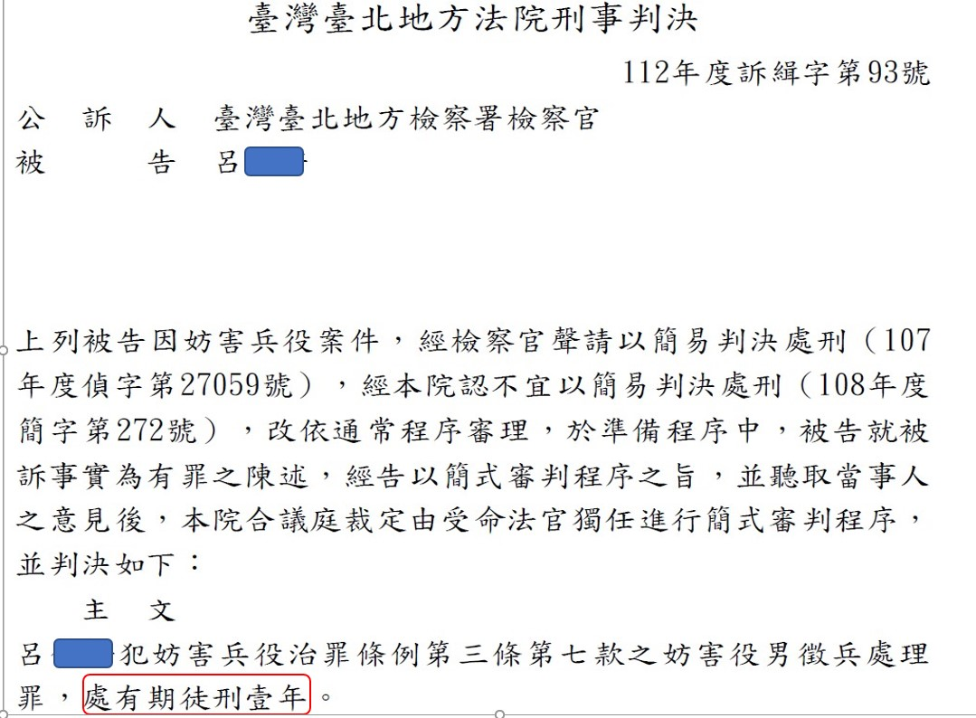
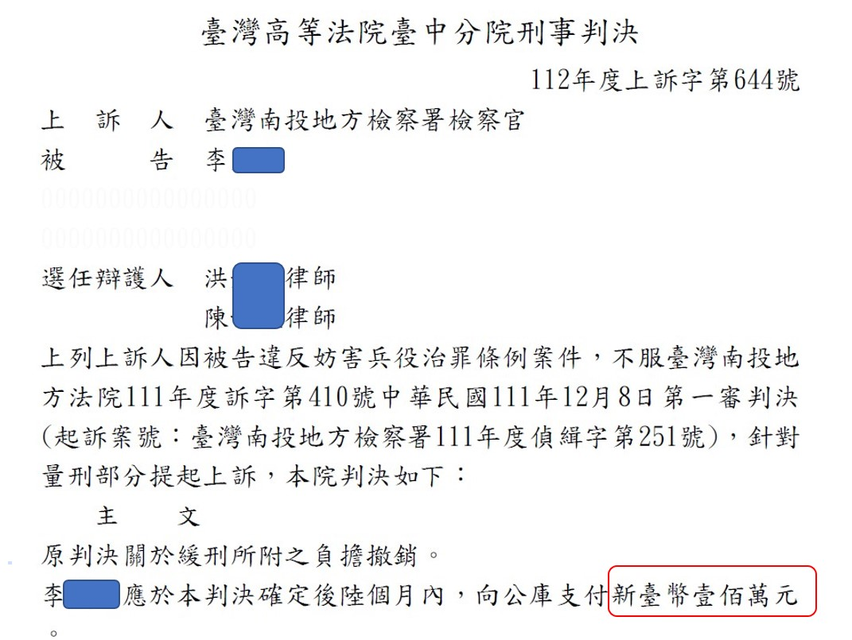
妨害兵役相關法院判決

Slide 39


簡報結束
敬請指教
Notes:
39

